Slide 1
3D数学基础transform
计算机图形学矩阵变换数学基础
--卢恒斯

Slide 2
摘要
坐标系
向量运算
矩阵运算
二维几何变换
矩阵表示和齐次坐标
三维几何变换
三维旋转
透视投影
三维观察流水线

Slide 3
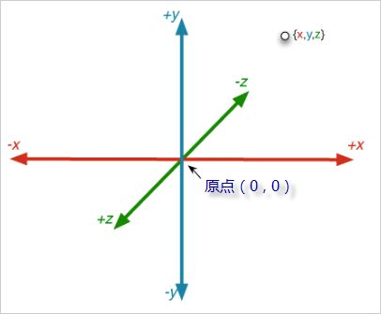
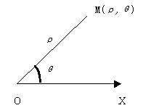
坐标系
笛卡尔坐标系
笛卡尔坐标系（Cartesian coordinates）就是直角坐标系和斜坐标系的统称。
极坐标系
极坐标系（polar coordinates）是指在平面内由极点、极轴和极径组成的坐标系。在平面上取定一点O，称为极点。从O出发引一条射线Ox，称为极轴。再取定一个单位长度，通常规定角度取逆时针方向为正。
极坐标系与直角坐标系的关系
x=ρcosθ
y=ρsinθ

Slide 4
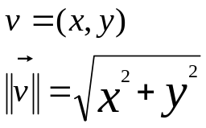
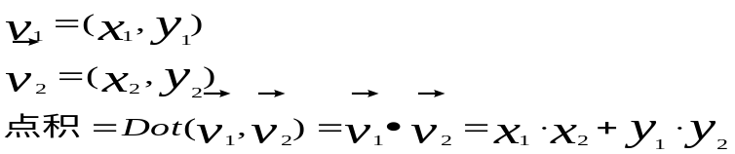


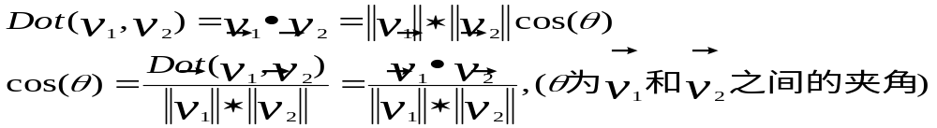

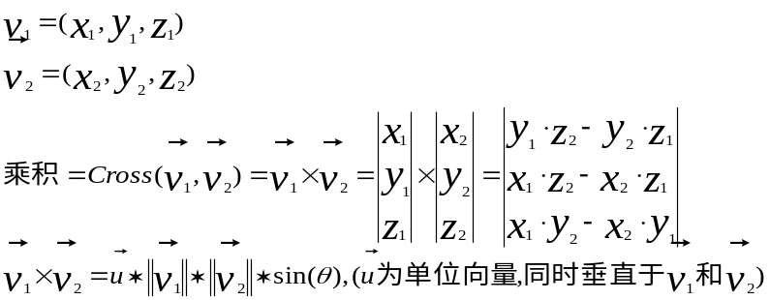



向量运算
向量，就是有方向的量，只有方向和长度，没有位置信息。我们在考察向量时，总是以世界坐标系的原点，向它所在的方向投射指定的长度。
向量的模： 向量的模就是向量的长度
向量点积：点积的结果是一个标量值。几何意义是，两个向量的在方向上的接近程度(夹角θ)
向量叉积：运算结果还是一个向量。几何意义是，两个向量的叉积得到了新的向量，它垂直于原来的两个向量所在平面(所以2D先向量没有叉积？)。当某个向量垂直于一个平面，可以看作这个平面的法向量。

Slide 5
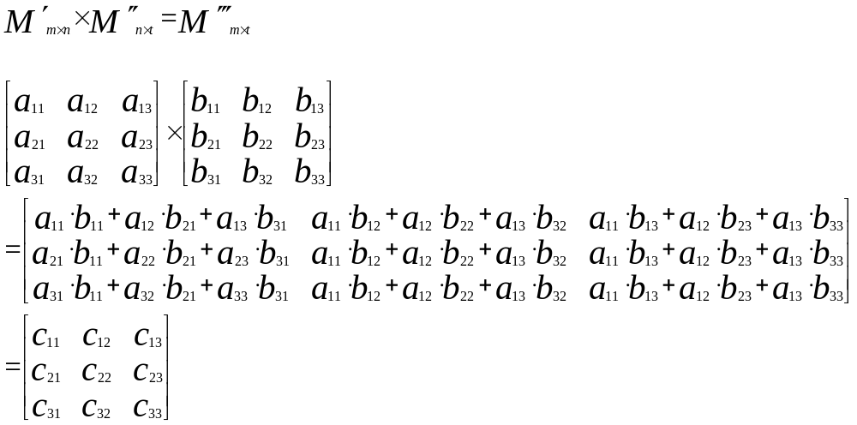
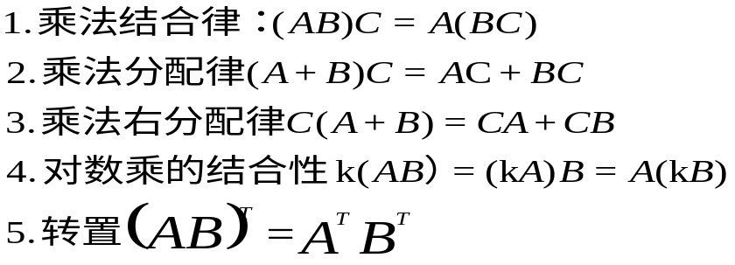
矩阵运算
矩阵的乘法
一个 N * M阶与S * T阶矩阵相乘，必须满足 M和S维度相同(M=S)，乘法结果是一个N * T阶矩阵
矩阵的运算性质
矩阵乘法不满足交换律

Slide 6

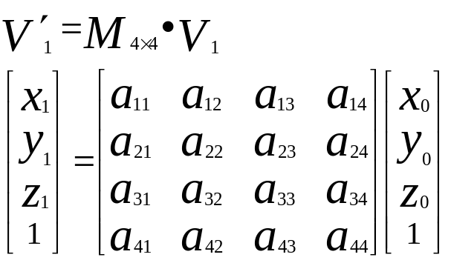





几何变换
图形学中比较重要的几何变换有旋转、缩放、平移、投影等。
几何变换的本质是一样的我的理解是：在给定的一个世界坐标系中(笛卡尔坐标系)，某一坐标点
移动的方法可以是平移，也可以是旋转、或是投影缩放等。可以用矩阵与点向量的乘法来表示。

Slide 7
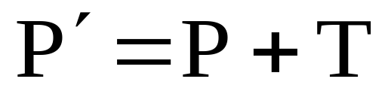
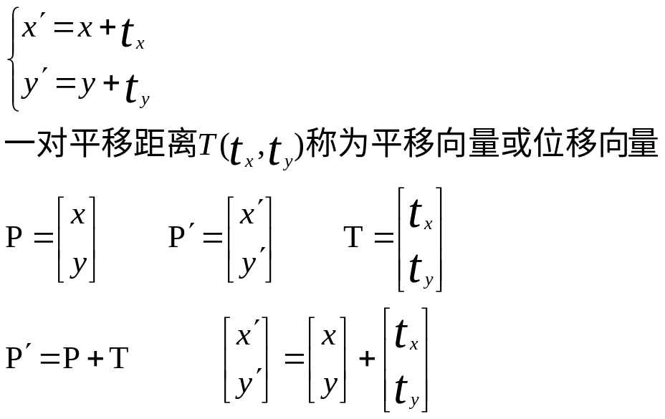



二维平移
如图:

Slide 8
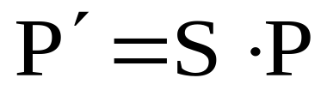
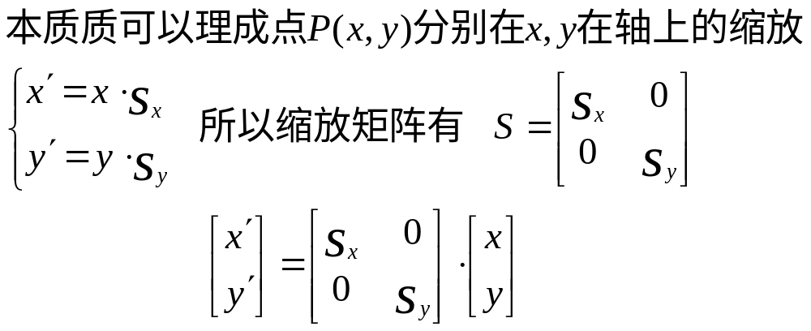




二维缩放
如图:
改变一个对象的大小，可以使用缩放(scaling)变换。一个简单的二维缩放操作可通过将缩放系数(scaling factor)

Slide 9
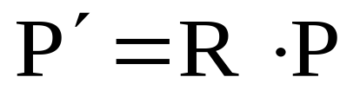
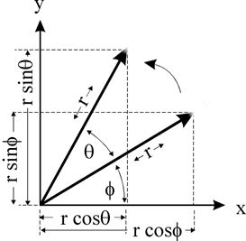

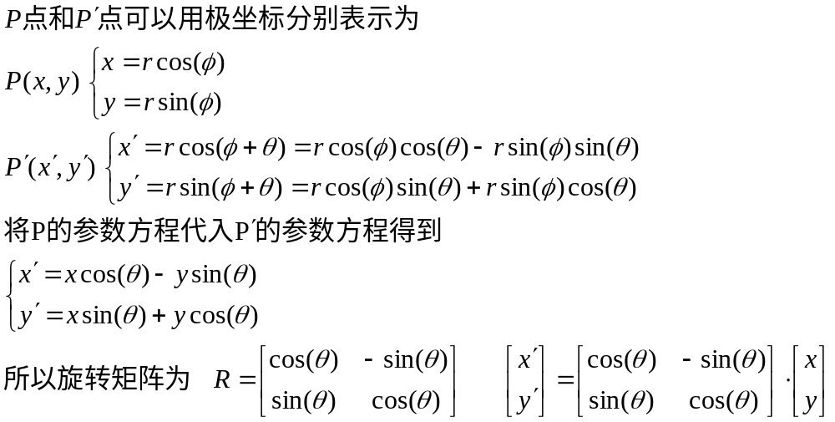

二维旋转
如图:

Slide 10
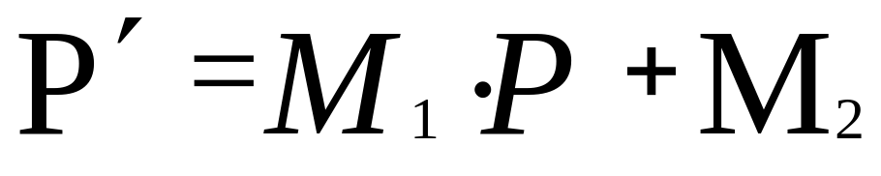
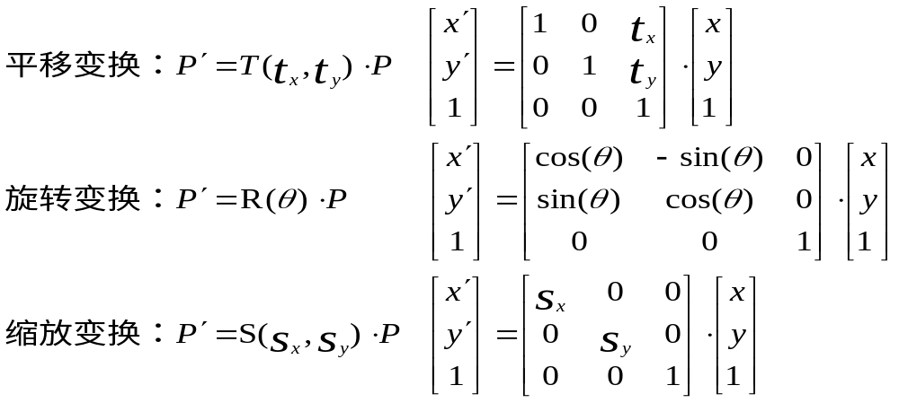
矩阵表示和齐次坐标
前面的基本变换(平移、旋转和缩放)都可以表示为普通矩阵形式：
如果将2x2的矩阵表达式扩充为3x3矩阵，就可以把二维几何变换的乘法和平移组合成单一矩阵表示

Slide 11
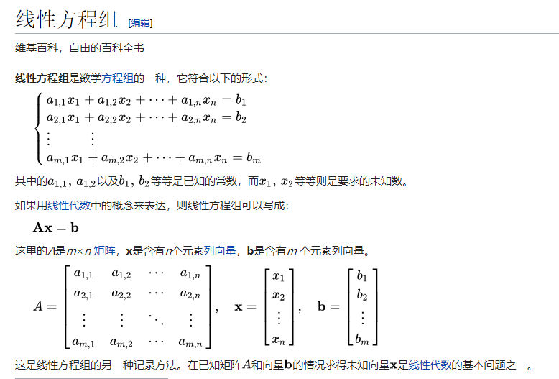
矩阵表示和齐次坐标
我的理解：

Slide 12
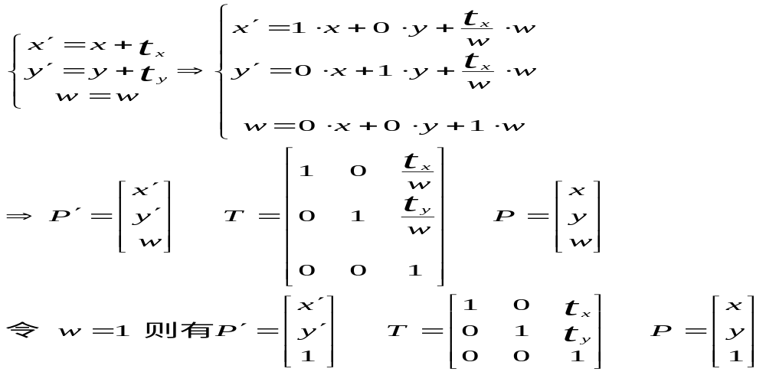
矩阵表示和齐次坐标
二维变换的线性方程组：
平移转换线性方程组

Slide 13
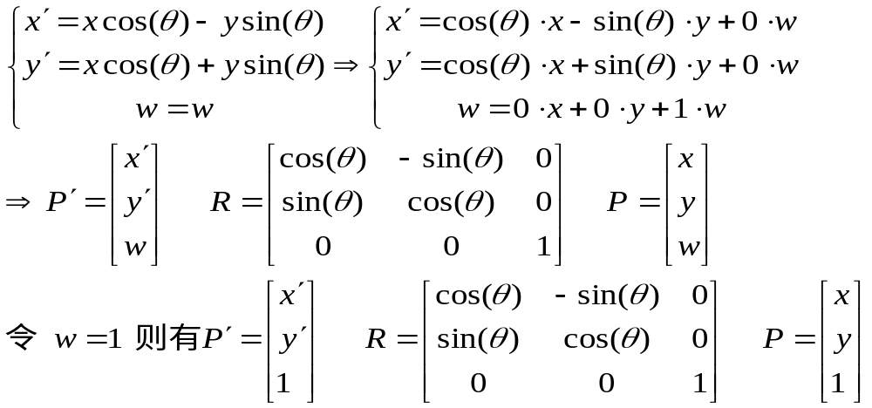
矩阵表示和齐次坐标
二维变换的线性方程组：
旋转转换线性方程组

Slide 14
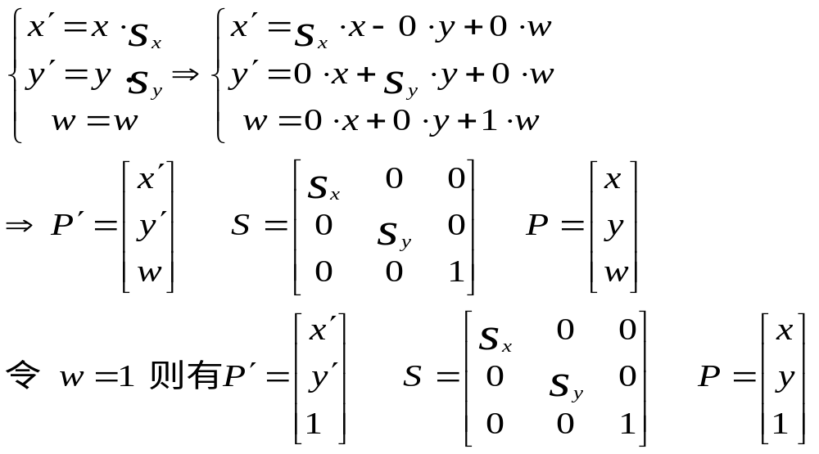
矩阵表示和齐次坐标
二维变换的线性方程组：
缩放转换线性方程组

Slide 15

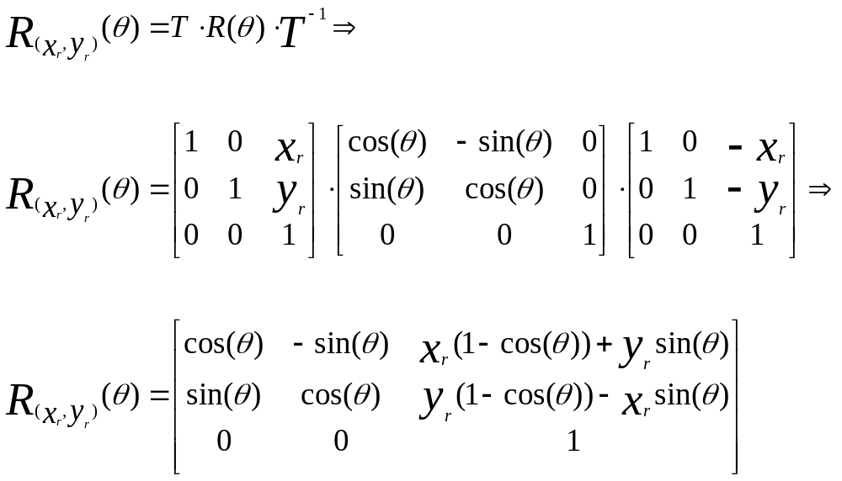
通用基准点旋转和缩放
通用基准点旋转：
1.平移对象使基准点位置移动到坐标原点；
2.绕坐标原点旋转；
3.平移对象使基准点回到其原始位置。
这个过程可以表示为：

Slide 16
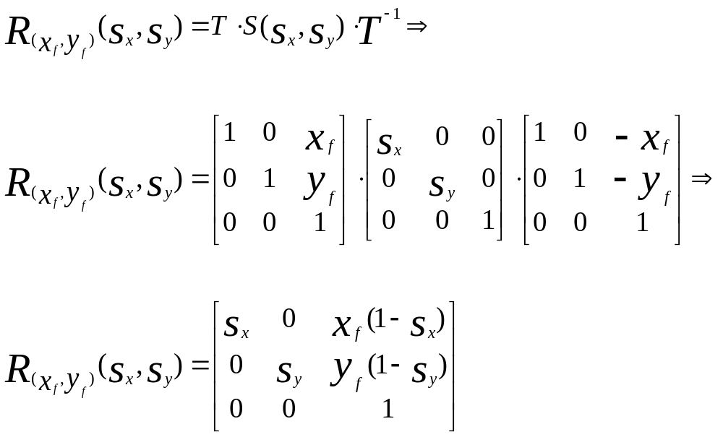
通用基准点旋转和缩放
通用基准点缩放：
1.平移对象使基准点位置移动到坐标原点；
2.对于坐标原点缩放；
3.平移对象使基准点回到其原始位置。
这个过程可以表示为：

Slide 17

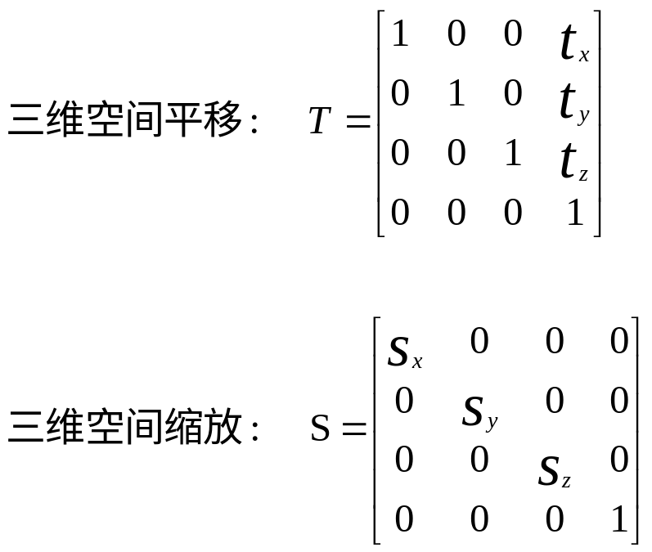
三维空间的几何变换
由二维空间推广到三维空间，多了z坐标轴
用类似二维空间的证明可得出三维空间的平移和缩放的4x4变换矩阵为：

Slide 18
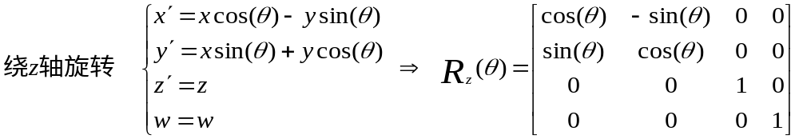
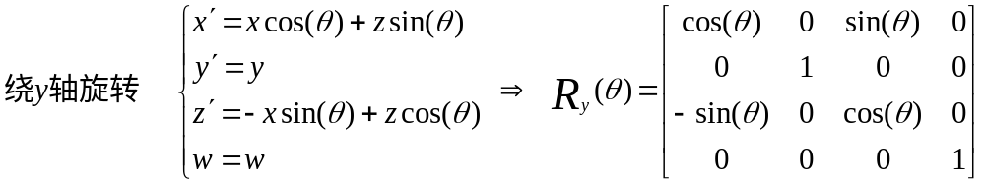
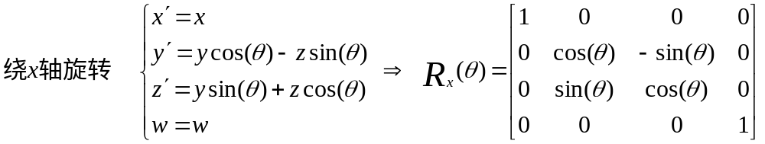
三维空间的几何变换
三维空间绕坐标轴旋转
可看作是二维空间绕z坐标轴的旋转可以推出：
相应的

Slide 19
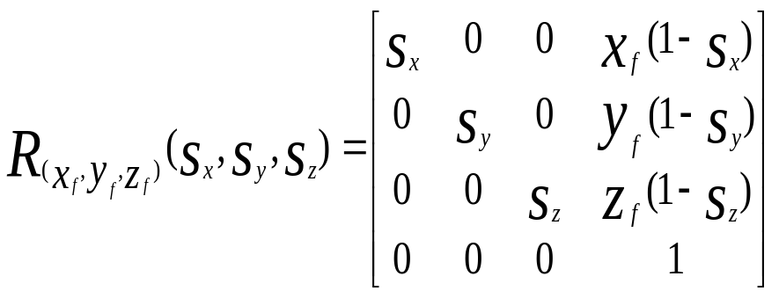
三维空间的几何变换
三维空间以基准点缩放
证明类似二维空间以基准点缩放

Slide 20
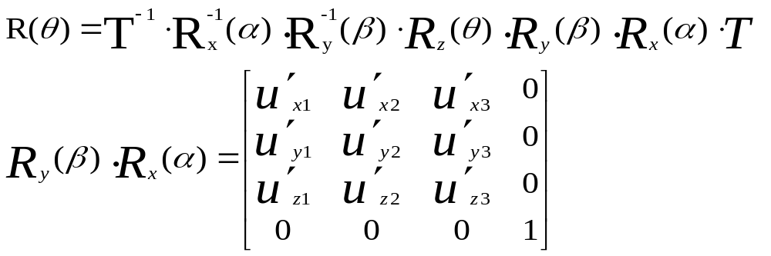

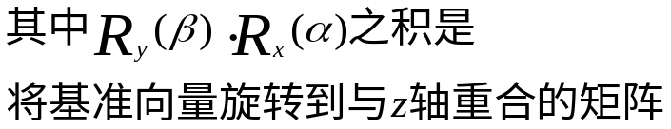



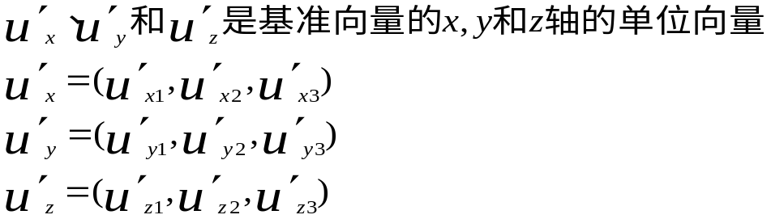



三维空间的几何变换
三维空间绕基准轴旋转
1. 矩阵旋转法：
现将基准轴旋转到z坐标轴，然后绕z旋转θ角度。旋转完后，再将基准轴旋转会原来位置。

Slide 21
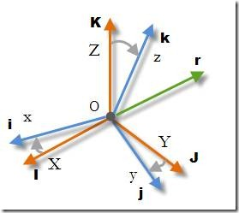
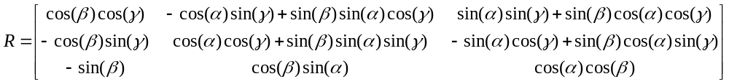
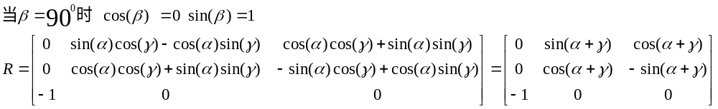
三维空间的几何变换
三维空间绕基准轴旋转
1. 欧拉角旋转：
wiki上的定义
欧拉角：由三个角度组成，在特定坐标系下用于描述刚体的orientation.
简单来说，就是绕一个三维坐标系统下的三个基轴旋转三个角度，可以用来表示物体通过各种绕七绕八的转，最终转到的那种形态（orientation）。

Slide 22
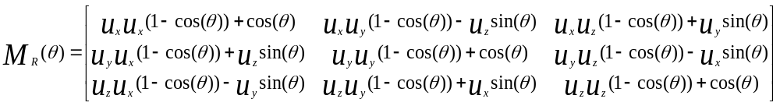
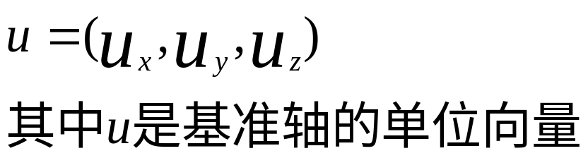
三维空间的几何变换
三维空间绕基准轴旋转
1. 四元数旋转法：

Slide 23
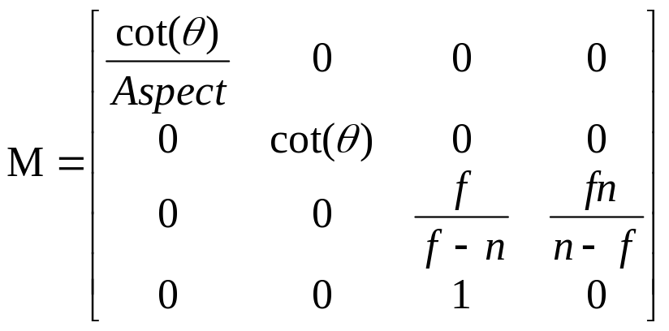
三维空间的几何变换
透视投影变换
投影变换完成的是如何将三维模型显示到二维视口上，这是一个三维到二维的过程。你可以将投影变换看作是调整照相机的焦距，它模拟了为照相机选择镜头的过程。投影变换是所有变换中最复杂的一个。
证明过程：https://www.cnblogs.com/graphics/archive/2012/07/25/2582119.html
问题：
1. 近裁剪平面和投影平面重合
2. 对称投影
3. 这个变换矩阵包涵规范化

Slide 24
三维观察流水线
三维观察流水线是将三维几何物体经过一系列的几何变换，最后显示到显示窗口的过程。
利用计算机进行三维观察处理流程中所经过的一般过程如下：
问题：
裁剪和投影的顺序
MC
建模变换
WC
观察变换
VC
投影变换
PC
规范化和裁剪
NC
视口变换
DC

